Slide 1
Resultados de la Encuesta Regional sobre el acceso de las personas con VIH a las vacunas para el COVID-19
Corresponsales Clave
Dra. Alejandra Corao
Directora Regional de ONUSIDA para América Latina y el Caribe a.i.

Slide 2
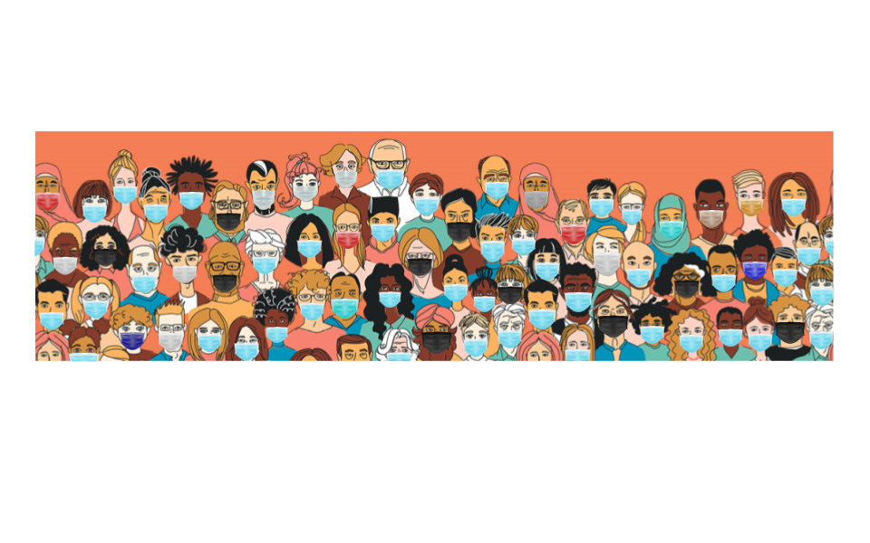
La Vacuna del COVID y las personas con VIH

Slide 3
Situación regional del Covid-19
45.608.869 casos Cuota global: 20%
1,496,722 muertes Cuota global: 32%
5 países de LATAM están en el Top 10 de muertes por COVID
Brasil, Perú, Paraguay, Colombia y Argentina
21 países de LAC superan el promedio de la tasa de duplicación mundial de casos
Más de la mitad de los casos mundiales en 2021 son de LAC
Notes:
Desde el inicio de la pandemia, los países de América Latina y el Caribe mostraron un impacto desproporcionado de casos y muertes por COVID-19.
Para tener una idea de esta desproporción, los más de 45 millones de casos acumulados por COVID-19 que reporta Latinoamérica y el Caribe representan el 20% de los casos totales mundiales y sobre las cifras de fallecidos esta cuota global asciende a 32%; dicho de otro modo, 3 de cada 10 personas que fallecen en el mundo a causa de la COVID-19 son latinoamericanos y/o del Caribe.
Esto a pesar de que poblacionalmente América Latina y el Caribe representan solo el 8% de la población total mundial.
Otro indicador que refleja el impacto que ha tenido en nuestra región es que si vemos por ejemplo las muertes acumuladas por habitantes, los diez primeros países del mundo mas afectados incluyen a 5 países latinoamericanos: Paraguay, Colombia, Argentina, Brasil y Perú (este último por cierto libera la tabla mundial con más muertes por habitantes: 6.125 fallecimientos por cada millón de habitantes.
Finalmente quiero compartirles un dato de suma preocupación para entender cómo estamos actualmente en la región: cuando hacemos una comparación global para determinar dónde aumentan más rápidamente los casos confirmados, los datos evidencian que el promedio mundial del tiempo que tardó en duplicarse el número total de casos confirmados fue de 204 días; 21 países de nuestra región actualmente tienen una tasa de duplicación más rápida que el promedio mundial.
De hecho dentro de los casos más extremos (menos de 50 días) tenemos 5 de nuestros países en la lista y la isla de Granada lidera actualmente la tabla considerando que es el país donde más rápido se están duplicando los casos confirmados a nivel mundial (cada 13 días).

Slide 4
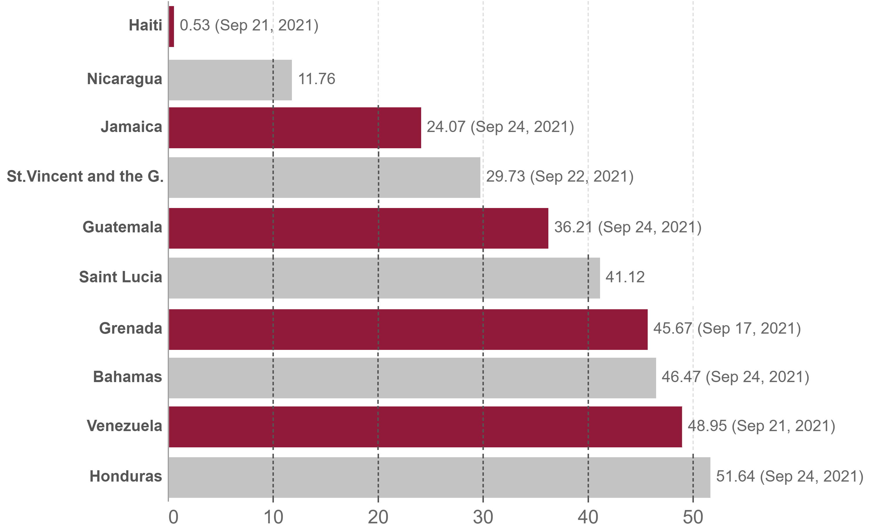
Situación regional Vacunación
Países con menor cobertura de vacunas
Menos del 34% de la población de LAC ha sido vacunada con ambas dosis
Notes:
Respecto al estado de la vacunación en la región al mes de septiembre de 2021, si bien en varios países la cobertura local supera el 70% de la población (es el caso de Chile, Uruguay, Brasil, Cuba, entre otros), aún existe gran preocupación que, en promedio, menos del 34% de la población de Latinoamérica y el Caribe ha sido vacunada con ambas dosis
Hay casos dramáticos como el de Haití en donde todavía la cobertura no alcanza ni 1% de su población

Slide 5
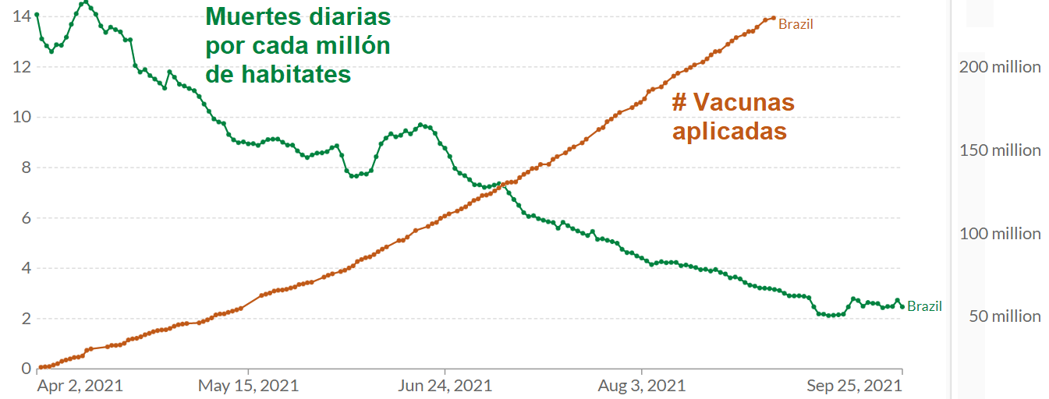
Las vacunas y la disminución de fallecimientos
Notes:
A estas alturas existe suficiente evidencia en el mundo para demostrar el impacto positivo de la vacunación en la reducción de muertes por COVID-19.
No obstante y aunque ya hay en curso varios estudios anunciados en México, Brasil, Chile y Colombia aún no se dispone de ninguno de ellos completo.
A pesar de ello ya se pueden observar algunos impactos positivos:
-Tomemos Brasil por ejemplo: con mas 211 millones de personas y una de las tasas más altas en contagios y fallecimientos del mundo, ha logrado desde abril de 2021 la titánica tarea de vacunar a 149 millones de personas, 89 de los cuales con ambas dosis, lo que implica un porcentaje de cobertura cercano a 70% de su población total.
Tomando como punto de partida el inicio de su campaña de vacunación y superponiendo el comportamiento de las muertes por COVID-19, resulta evidente la interacción y el impacto en vida salvadas, pasando desde abril pasado de tener 14 fallecimientos por día por cada millón de habitantes a 2,7 diarios (según cifras al 26 de septiembre de 2021).

Slide 6
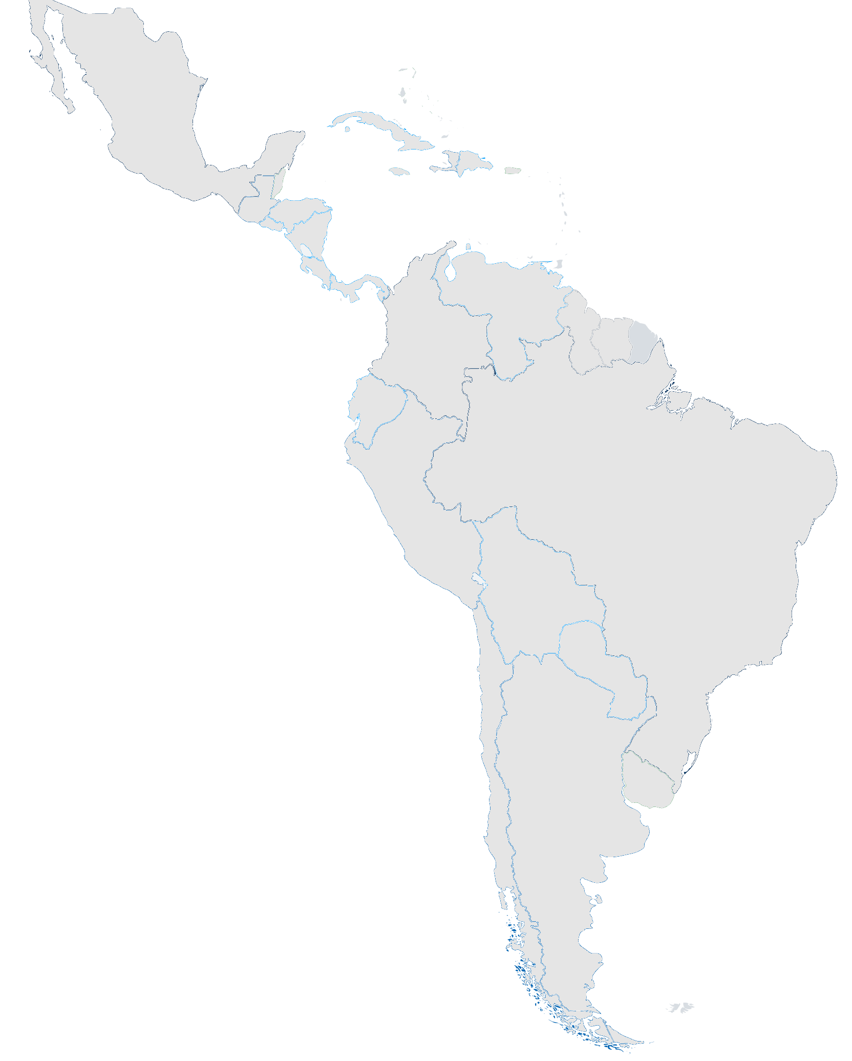
Argentina
Bolivia
Chile
Colombia
Costa Rica
Ecuador
El Salvador
Guatemala
Honduras
México
Panamá
Paraguay
Perú
13 países expresamente priorizan a personas con VIH en sus planes de vacunación
considerando al VIH como una comorbilidad que incrementa factor de riesgo frente al COVID-19
24 países de LAC
incluidos en el análisis
Notes:
Luego de una revisión exhaustiva de los planes de vacunación disponibles, 13 países expresamente priorizan a PVVS en sus planes de vacunación, considerando al VIH como una comorbilidad que incrementa factor de riesgo frente al COVID-19.
El resto de los países no priorizan expresamente a PVVIH pero en ningún caso está contraindicada la aplicación de la vacuna.
A la fecha varios de estos países cuentan con una buena cobertura de población vacunada y que naturalmente incluye a PVVS como es el caso de Brasil, Uruguay o República Dominicana.
También hay que mencionar que aún hay algunos países cuyo plan de vacunación no se ha hecho público o cuyos detalles respecto a las priorizaciones no se conocen del todo: Haití, Venezuela, Cuba, o Nicaragua.

Slide 7
Personas con VIH en la cadena de priorización
Durante los primeros meses de la pandemia no existió evidencia de que las personas con VIH tuvieran mayor riesgo de infección por SARS-CoV-2 o que ésta pudiera ser más grave.
Un estudio publicado en noviembre de 2020 asoció el VIH con un aumento del 38% el riesgo de hospitalización y un 23% el riesgo de muerte.
Esta evidencia sentó las bases para comenzar a considerar la priorización de las personas con VIH en los esquemas de vacunación.
El CDC desarrolló un modelo de 4 fases para ordenar la priorización en la aplicación de la vacuna: la “FASE 2” prioriza a personas con afecciones subyacentes y en “riesgo moderadamente mayor”, incluyendo expresamente a personas con VIH y fue replicado por varios países.
Notes:
https://pubmed.ncbi.nlm.nih.gov/33533933/

Slide 8
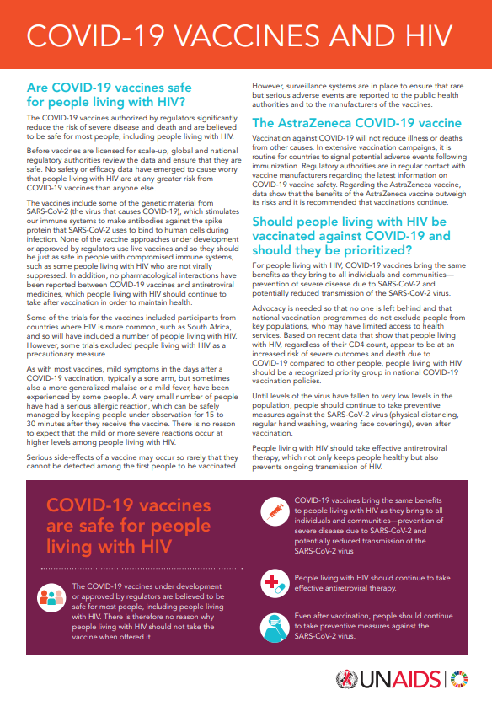
NO hay evidencia de que las personas con VIH tengan más riesgos al recibir la vacuna para el COVID-19 que el resto de la población.
Por el contrario, cada vez es mayor la evidencia de una afectación mas grave del COVID-19 en personas con VIH.
Es necesario impulsar la inclusión de las personas con VIH en los criterios de priorización de vacunas para el COVID-19.

Slide 9
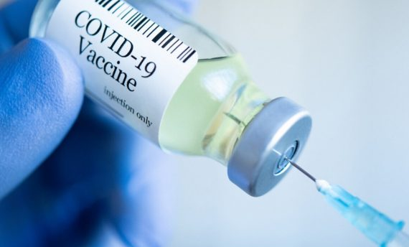
Vacunas para el COVID-19 en personas con VIH aportan mismos beneficios que al resto de la población:
Previenen casos graves por COVID-19
Reducen potencialmente la transmisión del SARS-CoV-2
Vacunas para el COVID-19 desarrolladas y aprobadas a la fecha son SEGURAS para la mayoría de la población, incluyendo a las personas con VIH.
Vacunas para el COVID-19 estimulan el sistema inmunitario a generar anticuerpos y NINGUNA vacuna aprobada a la fecha utiliza virus vivos: se las considera igualmente seguras aún para personas con sistemas inmunitarios comprometidos (como las personas con VIH que aún no han logrado suprimir su carga viral).
Notes:
Las vacunas incluyen parte del material genético del SARSCoV-2 (el virus que causa la enfermedad de la COVID-19), el cual estimula nuestros sistemas inmunitarios para generar anticuerpos contra la proteína de espiga que el virus SARSCoV-2 utiliza para acoplarse a las células humanas.
Ninguna de las vacunas aprobadas por los organismos reguladores y en las que se continúa trabajando utilizan vacunas a virus vivos, por lo que deberían ser igualmente seguras para aquellas personas cuyos sistemas inmunitarios comprometidos (incluyendo personas con VIH que aún no han logrado suprimir su carga viral).

Slide 10
Consideraciones sobre las vacunas en PVVS
Vigilancia de contraindicaciones
Condicionamiento
Confidencialidad
Seguimiento
Notes:
Desde los primeros días del inicio de las campañas de vacunación en la región, ONUSIDA ha estado vigilante de posibles contraindicaciones de la vacuna en PVVS por parte de autoridades de salud; tal fue caso de Panamá y Perú que inicialmente contraindicaron la aplicación de la vacuna, pero ambas decisiones fueron revertidas durante los primeros meses de 2021 en gran medida gracias a la decidida movilización de la sociedad civil.
Otro factor de vigilancia permanente fueron los potenciales “Condicionamientos médicos” para el acceso a la vacuna: los planes de Chile, Honduras y Panamá por ejemplo incluyeron ciertas previsiones clínicas que podrían potencialmente condicionar el acceso a la vacuna. En sus primeros días de la campaña de vacunación, Chile requería condiciones específicas en el cuadro clínico (estar en TARV, recuento de CD4 igual o inferior a 200 y carga viral inferior a 1000) y en los casos de Honduras y Panamá exigiendo prescripción médica.
Otros factor de seguimiento fueron las previsiones respecto de la confidencialidad de la PVVS: por ejemplo sólo pudimos evidenciar que el plan de vacunación de Argentina afirmaba contar con protocolos destinados a asegurar la confidencialidad de la información sobre la salud, enfermedades y situación clínica de los vacunados, incluyendo expresamente la situación de las PVVS.
Y el cuarto elemento fue el seguimiento clínico, lamentablemente constatando que ningún país de la región preveía algún protocolo particular de seguimiento post-vacunacion para PVVS.

Slide 11
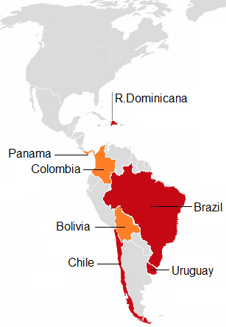
La tercera dosis de vacuna para COVID-19
Países que actualmente aplican la tercera dosis, priorizando a las personas con inmunosupresión moderada o grave por diferentes patologías, incluidas las personas con VIH
Países que actualmente estudian la aplicación de la tercera dosis

Slide 12
Desde su creación, ONUSIDA ha sido miembro de la Coalición de Organizaciones que apoyan la “Alianza de la Vacuna del Pueblo”, la cual busca garantizar:
Que las vacunas se vendan a costo real a los países y sea gratuita para las personas.
Prevención de monopolios en la producción de las vacunas.
Información, datos, material biológico y propiedad intelectual relacionados a vacunas sean compartidos libremente.
Asignación justa de vacunas.
Plena participación de los gobiernos y la sociedad civil en la toma de decisiones.
Notes:
Conscientes del complejo reto de defender el importante factor de la equidad en el acceso, ONUSIDA se ha sumado como miembro promotor de la coalición de organizaciones que apoyan la Alianza de la Vacuna del Pueblo.
Esta Alianza busca:
Una vacuna que se venda a costo real y libre de cargo para las personas
Prevención de monopolios en la producción de vacunas y tratamientos condicionando la financiación pública para la investigación y el desarrollo, y que las instituciones de investigación y las compañías farmacéuticas compartan libremente toda la información, los datos, el material biológico, los conocimientos técnicos y la propiedad intelectual.
Asignación justa de las dosis disponibles que priorice a los trabajadores de la salud y otros grupos de riesgo en todos los países.
Plena participación de los gobiernos y la sociedad civil en la toma de decisiones.

Slide 13
Regreso a la normalidad:
comparación según nivel de implementación de la vacunación
Source: The Economist Intelligence Unit
Notes:
A través de esta gráfica es posible observar claramente las proyecciones para el “regreso a la normalidad” si todo sigue tal cual como vamos, para el caso de los países desarrollados la proyección sitúa este hito en marzo de 2022, y para el caso de los países menos desarrollados en enero de 2024.
Sin duda un dato que debe llevarnos no sólo a la reflexión colectiva sino también a impulsar acciones decididas.

Slide 14
MENSAJES CLAVE
“Pelear contra una pandemia que no tiene cura y no tiene vacunas es duro. Cientos de miles de personas continúan muriendo a causa del SIDA y 1.5 millón de personas se infectan con VIH cada año: el VIH/SIDA sigue siendo una crisis y el COVID-19 la está empeorando”.
La próxima generación de antirretrovirales y las vacunas para COVID-19 deben seguir la misma vía para asegurar la equidad en el acceso.
Los países más ricos del mundo están considerando (y algunos ya utilizando) una tercera dosis de refuerzo de la vacuna para el COVID-19, mientras que en África menos del 4% de la población ha recibido el esquema completo.
Datos concretos: 80 dosis de vacuna por cada 100 personas en países ricos; en países pobres este número se limita a 1,3 dosis de vacuna por cada 100 personas.
Notes:
Para termina
“Pelear contra una pandemia que no tiene cura y no tiene vacunas es duro. Cientos de miles de personas continúan muriendo a causa del SIDA y 1.5 millón de personas se infectan con VIH cada año: el VIH/SIDA sigue siendo una crisis y el COVID-19 la está empeorando”.
La próxima generación de antirretrovirales y las vacunas para COVID-19 deben seguir la misma vía para asegurar la equidad en el acceso.
Los países más ricos del mundo están considerando (y algunos ya utilizando) una tercera dosis de refuerzo de la vacuna para el COVID-19, mientras que en África menos del 4% de la población ha recibido el esquema completo.
Datos concretos: 80 dosis de vacuna por cada 100 personas en países ricos; en países pobres este número se limita a 1,3 dosis de vacuna por cada 100 personas.
r quiero dejar algunos mensajes claves

Slide 15
MENSAJES CLAVE
“Es necesario expandir la producción de la vacuna para el COVID-19 y así continuar promoviendo fuertemente el acceso equitativo, principio básico de la Alianza de la Vacuna del Pueblo”.
En este sentido se deben tomar tres acciones críticas y decisivas:
PRIMERO: es necesario y urgente que toda la información, el material biológico, los conocimientos técnicos y la transferencia de tecnología sean compartidos libremente.
Esto permitirá sin dudas incrementar la producción y la competencia, y así reducir
los costos.

Slide 16
MENSAJES CLAVE
SEGUNDO: es necesario enfocarnos en propiedad intelectual: esto significa no sólo eliminar las barreras relacionadas a la propiedad intelectual para escalar en la producción ahora, sino que estas acciones lleven a una profunda reforma del sistema de propiedad intelectual como parte de la preparación para futuras pandemias.
TERCERO: es necesario un enorme crecimiento en el financiamiento de la capacidad de producción de vacunas en países en desarrollo, de manera que estos países nunca más queden relegados y dependiendo de la buena voluntad de países ricos para acceder a vacunas que salvan vidas en una pandemia.

Slide 17
MUCHAS GRACIAS
La Vacuna del COVID y las personas con VIH

